Slide 1
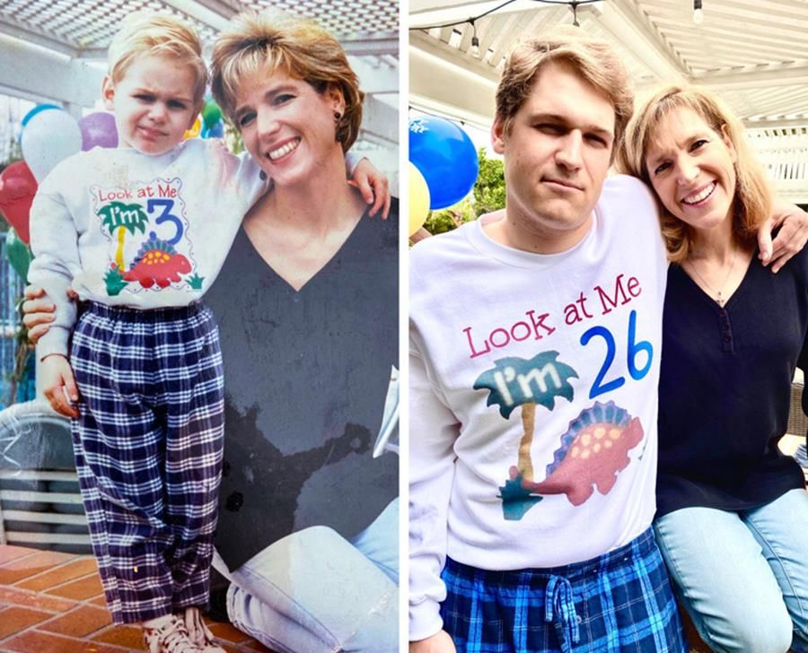
Personnes qui recréent avec brio
leurs vieilles photos de famille

Slide 2
Les parents de ces deux là étaient de vrais comiques
Dans de nombreuses familles, les albums photos sont un objet sacré que l'on regarde de temps en temps tous ensemble pour se souvenir des bons moments que l'on a passés ensemble. C'est toujours un plaisir de revoir nos parents dans leur jeunesse, nos sessions de jeu avec nos frères et sœurs/cousins et cousines à la mer, à la montagne ou même dans le jardin de papy et mamie. D'ailleurs, parfois, transportés par la nostalgie, certains s'amusent à redonner vie à leurs anciennes photos en les recréant quelques années ou dizaines d'années plus tard et c'est un vrai bonheur à regarder. Alors profitez bien de ces 14 photos et n'hésitez pas à copier le concept avec vos proches et à nous envoyer vos plus belles photos !

Slide 3
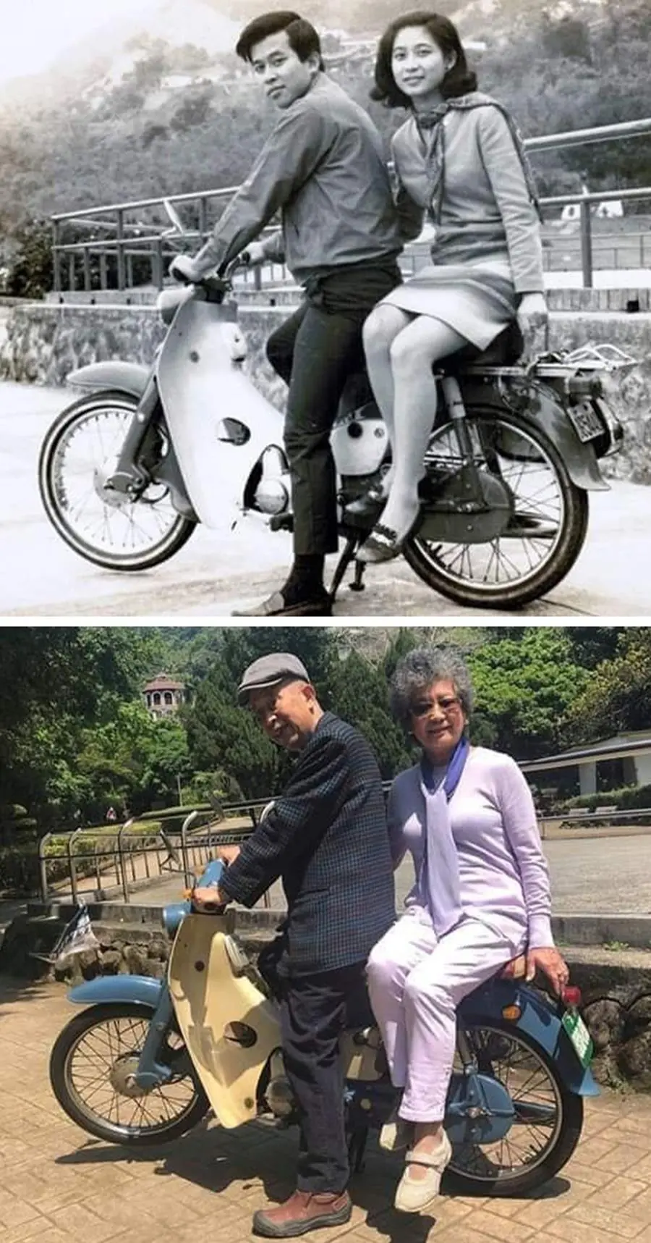
" 1967-2018, même scooter, même couple "

Slide 5
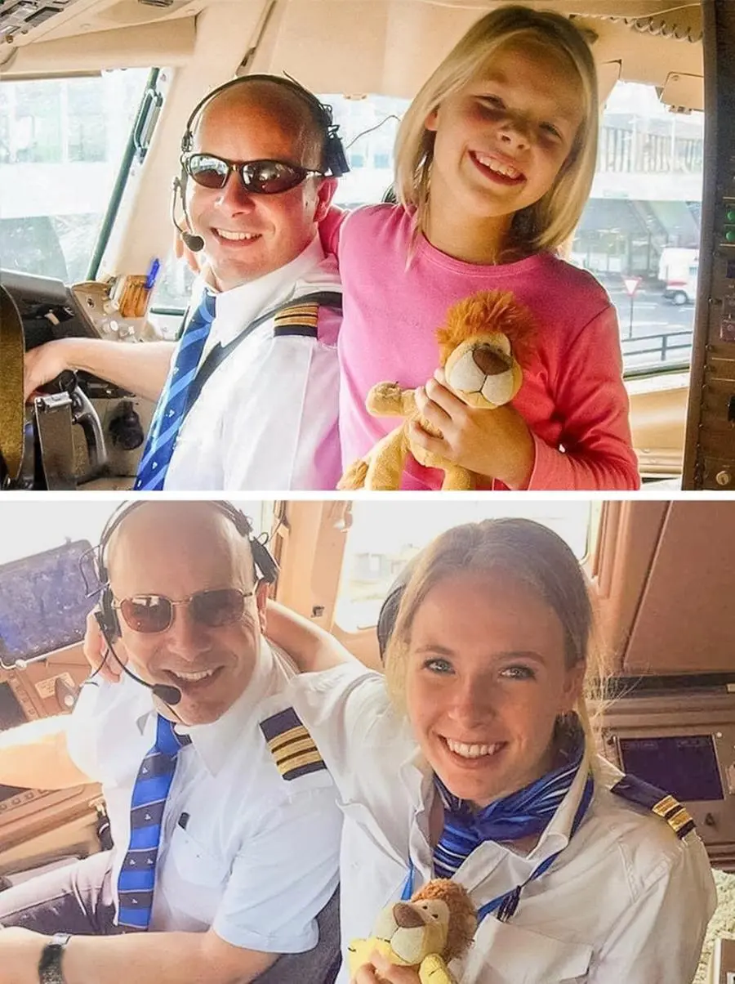
" Tel père, telle fille "

Slide 7
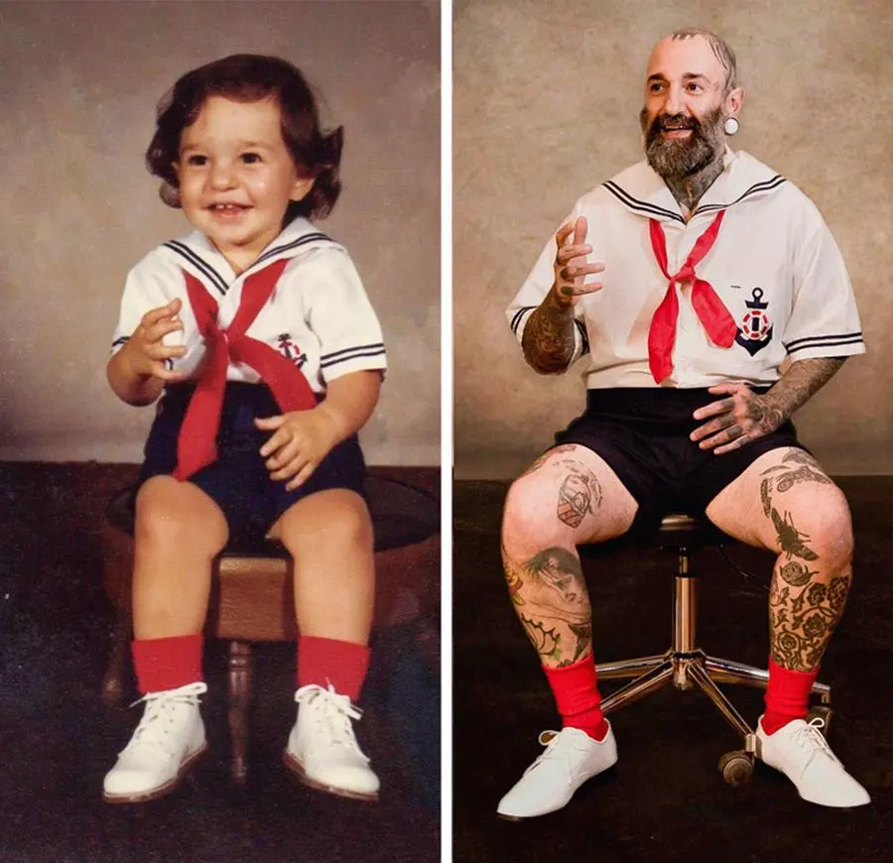
Moi à 2 ans et à 39 ans dans la
même tenue "

Slide 8
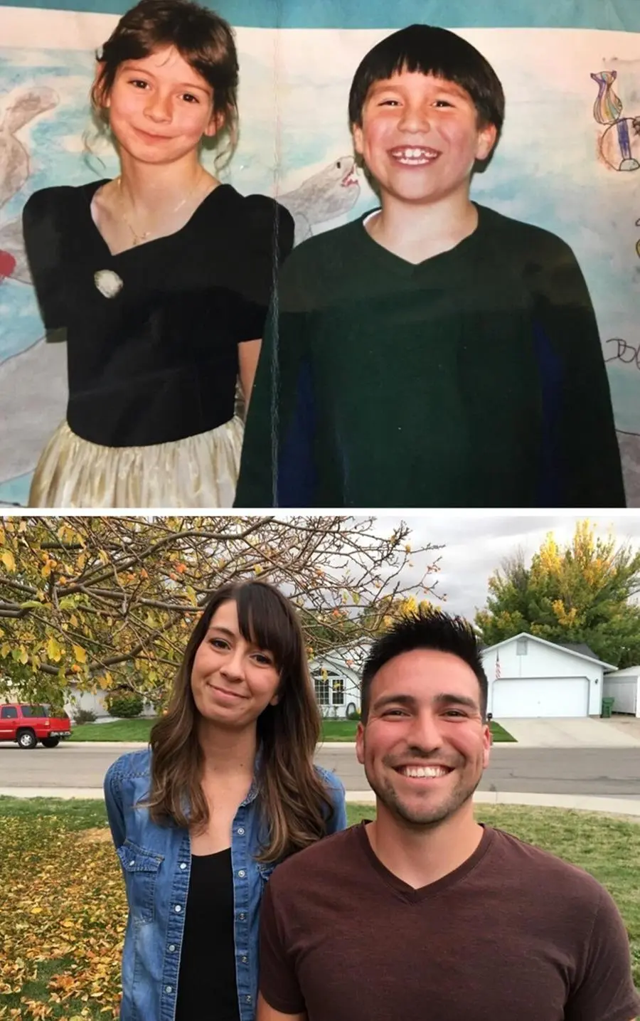
" Une amitié qui dure depuis 21 ans "

Slide 10
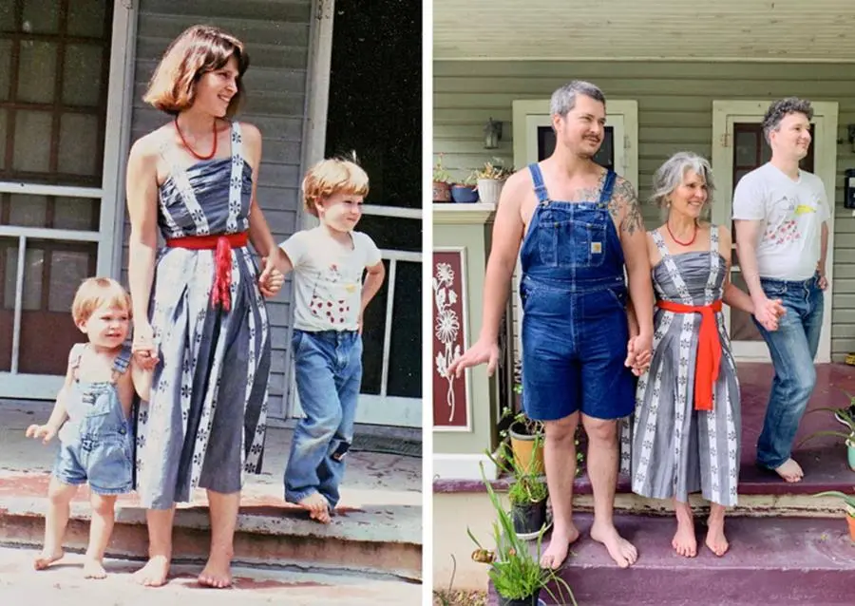
" Je ne voulais rien de plus pour mes 60 ans "

Slide 11
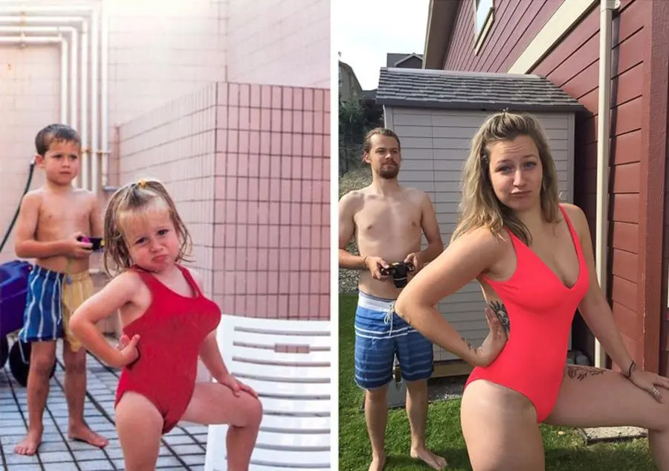
" Ma sœur et moi à 20 ans d'intervalle, mes parents sont de vrais farceurs

Slide 12
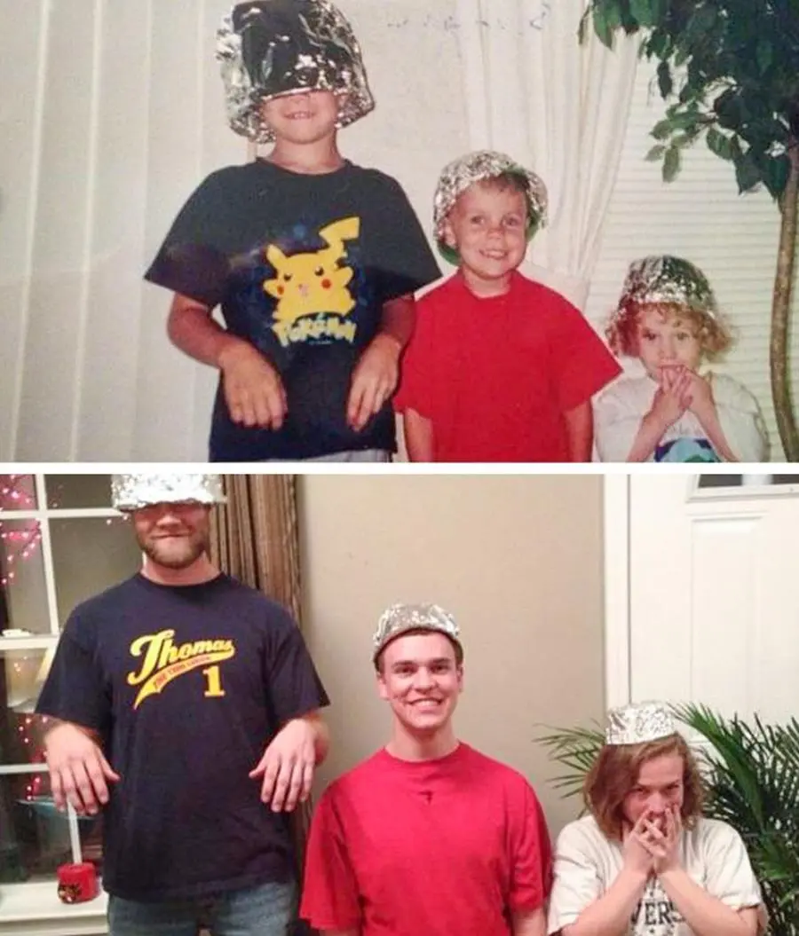
" Entre 2000 et 2015, nous
avons à peine changé "

Slide 14
Personnes qui recréent avec brio
leurs vieilles photos de famille N°1

